Slide 1
第五章 MATLAB在光电图像处理中的应用

Slide 2
光电图像处理:指计算机系统通过光学系统和光电图像传感器，将自然界中的模拟图像转换为计算机中的数字图像，进而对图像进行处理和分析。
5.1 图像及数字图像简介
图像:是对客观存在物体的一种相似性描述，它包含了被描述对象的相关信息。其分类:
(1)根据人眼的视觉特性:可见图像和不可见图像。
(2)按图像像素空间坐标和亮度（或色彩）的连续性:模拟图像和数字图像。
数字图像的存储方式:矢量图形（如.a1、.eps、.emf格式图像）和位图图像（如.tift格式图像）。
数字图像处理主要包括图像的转换和存储、图像视觉优化和图像理解三个层次。

Slide 3
5.1.1 索引图像
索引图像包括图像矩阵与颜色图矩阵。其中，颜色图矩阵是按图像中颜色值进行排序后生成的矩阵。对于每个像素，图像矩阵包含一个值，这个值就是颜色图矩阵中的索引。颜色图矩阵为 的双精度值矩阵，各行分别指定红、绿、蓝(R、G、B )单色值，且R、G、B均为值域的实数值。
图像矩阵与颜色图矩阵的关系依赖于图像矩阵是双精度类型还是无符号8位整数类型。
索引图像一般用于存放色彩要求比较简单的图像，如Windows中色彩构成比较简单的壁纸多采用索引图像存放，如果图像的色彩比较复杂，就要用到RGB真彩色图像。

Slide 4
5.1.2 RGB图像
“真彩色”是RGB颜色的另一种流行叫法。从技术角度考虑，真彩色是指写到磁盘上的图像类型，而RGB颜色是指显示器的显示模式RGB图像的颜色是非映射的，它可以从系统的“颜色表”里自由获取所需的颜色，这种图像文件里的颜色直接与PC机上的显示颜色相对应。在真彩色图像中，每一个像素由红、绿和蓝这三个字节组成，每个字节为8bit，表示0~255之间的不同的亮度值，这三个字节组合可以产生 4096²种不同的颜色。
MATLAB中的RGB数组可以是双精度的浮点数类型、8位或16位无符号的整数类型。在RGB的双精度型数组中，每一种颜色用0和1之间的数值表示。

Slide 5
5.1.3 二值图像
在二值图像中，每个点为两个离散值中的一个，这两个值分别代表“开”或“关”。二进制图像被保存在一个二维的由0（关）和1（开）组成的矩阵中。从另一个角度讲，二进制图像可以看作一个仅包括黑与白的特殊灰度图像，也可看作仅有两种颜色的索引图像。
二值图像可以保存为双精度或类型的数组，显然使用类型更节省空间。在图像处理工具箱中，任何一个返回二进制图像的函数都是以类型逻辑数组来返回的。

Slide 6
5.1.4灰度图像
在MATLAB中，灰度图像是保存在一个矩阵中的，矩阵中的每一个元素代表一个像素点。矩阵可以是双精度类型，其值域为[0,1]；矩阵也可以是unit8类型，其数据范围为[0,255]。矩阵的每一个元素代表不同的亮度或灰度级，其中，亮度为0，表示黑色；亮度为1（或者unit8类型的255），则代表白色。

Slide 7
5.2 数字图像的读取、显示及输出
5.2.1 图像的读取
MATLAB中利用函数imread来实现图像文件的读取操作。其语法格式为：
A = imread(filename,fmt)
[X,map] = imread(filename,fmt)
其中参数fmt指定了图像的格式，可选的值为.bmp、.hdf、.jpg、.png、.tif、.pcx和.xwd，图像格式也可以和文件名写在—起，即filename.fmt。默认的文件目录为当前MATLAB的工作目录，如果不指定fmt，MATLAB会自动根据文件头确定文件格式。

Slide 8
5.2.2图像的显示
在MATLAB的图像处理工具箱中，还提供了一个应用很广泛的图像显示函数，即imshow函数。与image函数和imagesec函数类似，imshow函数也创建句柄图形图像对象。此外，imshow函数也可以自动设置各种句柄图形属性和图像特征。
当用户调用imshow函数显示一幅图像时，该函数将自动设置图像窗口、坐标轴和图像属性。这些自动设置的属性包括图像对象的cdata属性和cdatamapping属性、坐标轴对象的clim属性以及图像窗口对象的colormap属性。

Slide 9
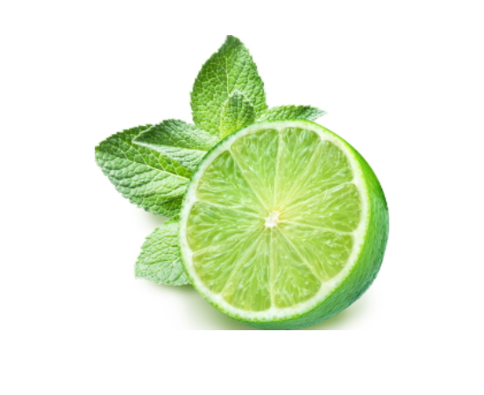
【例5-2-1】写出一个程序，要求该程序能够读入MATLAB工作目录中的RGB图片，并显示该图片。
读取图片调用imread()函数，其中，默认的文件目录为当前MATLAB的工作目录，读取其它地方的图片文件，应写明具体路径。
◆ MATLAB程序如下：
>>RGB=imread('E:\juzi.png');
>>imshow(RGB);%用imshow()函数显示图片
◆ 运行结果如图所示。

Slide 10
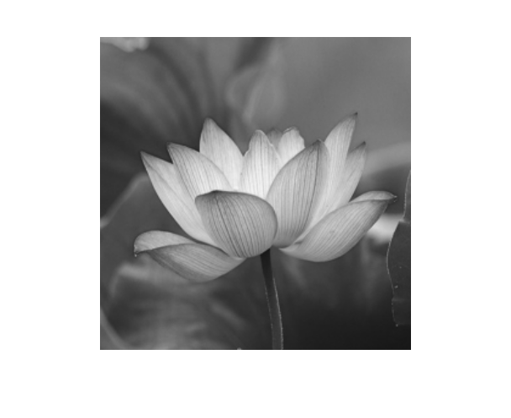
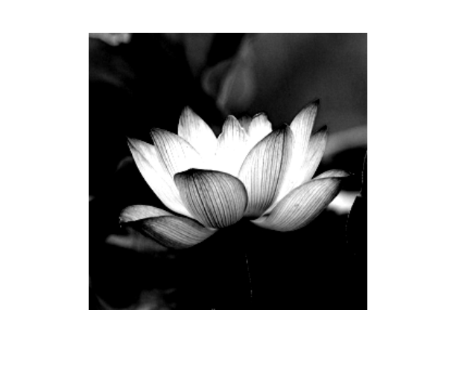
【例5-2-2】编写程序实现能够读入MATLAB工作目录中的灰度图像，并显示该图片。
◆ MATLAB程序如下：
>> I=imread('E:\hua1.jpg');
>> figure
>> imshow(I,200);
>> figure
>> imshow(I,[100,200]);
◆运行结果如图所示。
（a）灰度级数目200
（b）灰度级限定在[100,200]

Slide 11
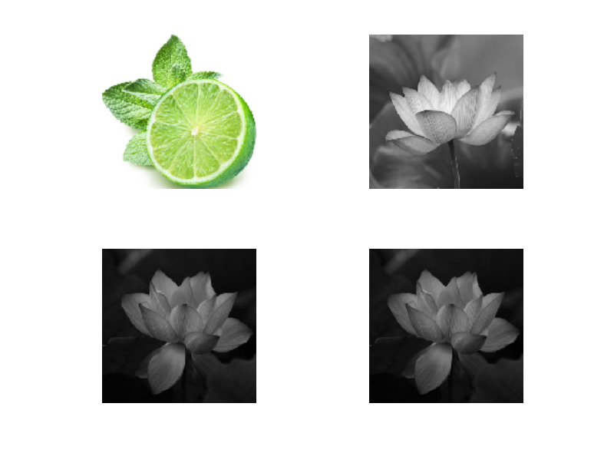
【例5-2-3】编写程序实现能够读入MATLAB工作目录中的多个图片文件，并在一个窗口显示这些图片显示该图片。
◆ MATLAB程序：
>> I=imread('E:\juzi.png');
>> J=imread('E:\hua1.jpg');
>> K=imread('E:\2.jpg');
>> L=imread('E:\3.jpg');
>> subplot(2,2,1);
>> imshow(I);
>> subplot(2,2,2);
>> imshow(J);
>> subplot(2,2,3);
>> imshow(K);
>> subplot(2,2,4);
>> imshow(L);
结果见右图所示。

Slide 12
5.2.3图像的输出
MATLAB中利用函数imwrite函数来实现图像文件的输出和保存操作。其语法格式为：
imwrite(A,filename,fmt)。其中，A是图像数据，filename是目标图像名，fmt是要生成的图片的格式。
【例5-2-4】写出一个程序，要求该程序将图片保存至默认目录和桌面。
◆ MATLAB程序如下：
>> I=imread('CQUPT.jpg');
>> imwrite(I,'CQUPT.jpg','bmp');
>> imwrite(I,'C:\Users\Administrator\Desktop\CQUPT.jpg','bmp');
序运行结果：
分别在默认工作目录和桌面上分别生成了一个名为“CQUPT.bmp”的图片文件。

Slide 13
5.2.4添加颜色条
MATLAB提供了一个colorbar函数，将颜色条添加到坐标轴中，颜色条将对应于图像中使用的不同颜色数值。格式：
colorbar('vert')
colorbar('horiz')
colorbar(h)
h=colorbar(…)
colorbar('vert')和colorbar('horiz')指定了颜色条的显示方式为垂直或水平。默认值为垂直('vert')。colorbar(h)将颜色条放在指定的坐标轴h上，h为句柄。h=colorbar(…)返回颜色条坐标轴的句柄。

Slide 14
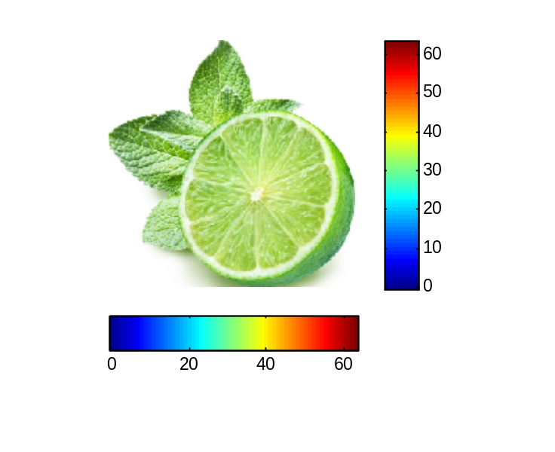
【例5-2-5】编写程序实现读取桌面上的图片并在横轴和纵轴上添加颜色条。
◆ MATLAB程序如下：
>> I=imread('E:\juzi.png');
>> imshow(I);
>> colorbar('vert');%调用colorbar()函数添加垂直颜色条。
>> colorbar('horiz');%调用colorbar()函数添加水平颜色条。

Slide 15
5.3 图像类型的转化
5.3.1 dither函数
dither函数是采用抖动法来转换图像。该函数通过颜色抖动来增强输出图像的颜色分辨率。该函数可以把RGB图像转换成索引图像或把灰度图像转换成二值图像。函数语法：
X=dither(A,map)，该函数把RGB图像A按照调色板map转换成索引图像X。
BW=dither(A)，该函数把灰度图像A转换成二值图像BW。

Slide 16
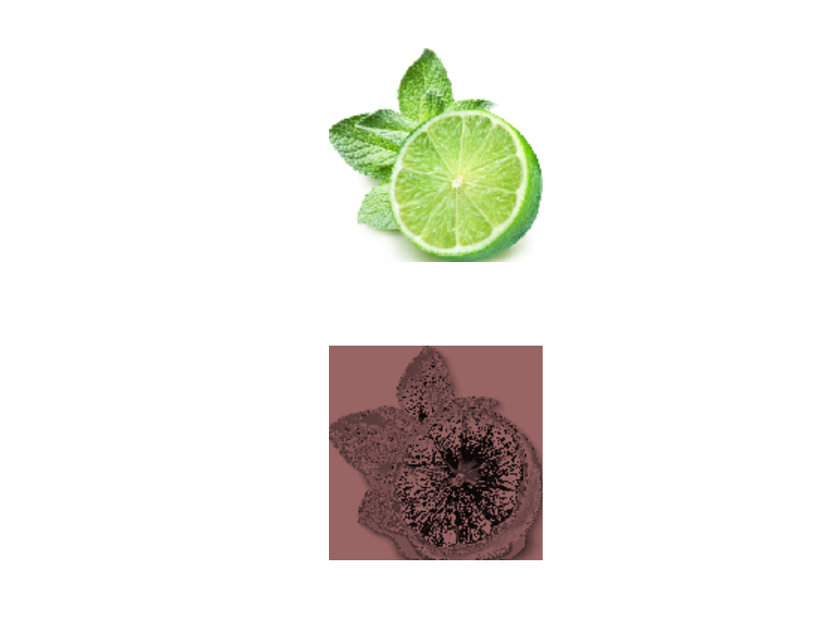
【例5-3-1】编写程序实现将一张RGB图像转化成索引图像。
◆ MATLAB程序如下：
>> I=imread('E:\juzi.png');
>> map=pink(1024);
>> X=dither(I,map);% 调用dither()函数进行图像转化。
>> subplot(2,1,1);
>> imshow(I);
>> subplot(2,1,2);
>> imshow(X,map);

Slide 17
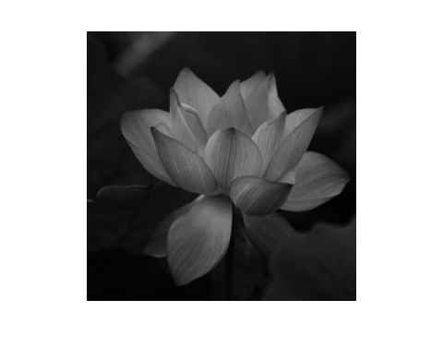

【例5-3-2】编写程序实现将一张灰度图像转化成二值图像。
◆ MATLAB程序如下：
>> I=imread('E:\2.jpg');
>> BW=dither(I);% 调用dither()函数进行图像转化。
>> figure
>> imshow(I);
>> figure
>> imshow(BW);
(a)原始灰度图像
(b)二值图像

Slide 18
5.3.2 gray2ind函数
gray2ind函数用于将灰度图像向索引图像转换。语法：
[X,map]= gray2ind(I,n)，即按照指定的灰度级n将灰度图像I转化成索引图像X，map为gray(n)。
此外，在MATLAB中，还有ind2gray函数用于索引图像向灰度图像的转换。ind2rgb函数用于索引图像向RGB图像转换。函数语法分别为：
I= ind2gray(X, map)
RGB=ind2rgb(X, map)

Slide 19
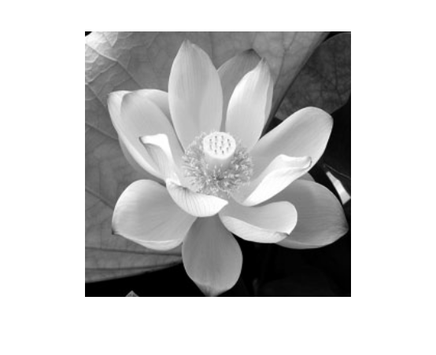

【例5-3-3】编写程序实现将一张灰度图像转化成索引图像。
◆ MATLAB程序如下：
>> I=imread('E:\3.jpg');
>> [X,map]=gray2ind(I,32);% 调用gray2ind()函数进行图像转化。
>> figure
>> imshow(I);
>> figure
>> imshow(X,map);
(a)原始灰度图像
(b)索引图像

Slide 20
5.3.3 im2bw函数
im2bw函数通过设定一个阈值将灰度图像、索引图像、RGB图像转换为二值图像。语法：
BW=im2bw(I, level) ，将灰度图像转化成二值图像。
BW=im2bw(X, map, level)，将索引图像转成二值图像。
BW=im2bw(RGB, level)，将RGB图像转化成二值图像。
其中，level是一个归一化阈值，取值在[0,1]。

Slide 21
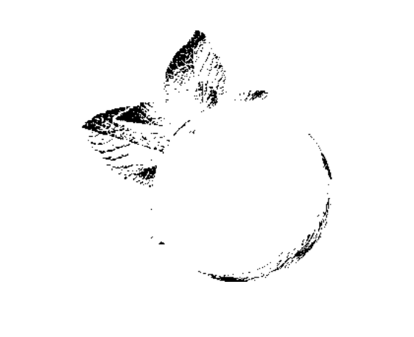

【例5-3-4】编写程序实现将一张RGB图像转化成二值图像。
◆ MATLAB程序如下：
>> I=imread('E:\juzi.png');
>> X=im2bw(I,0.5);% 调用im2bw()函数进行图像转化。
>> figure
>> imshow(I);
>> figure
>> imshow(X);
(b)二值图像
(a)原始RGB图像

Slide 22
5.3.4 rgb2gray函数
rgb2gray函数用于将真彩色(RGB)图像向灰度图像转换。函数语法如下：
I= rgb2gray(RGB)
【例5-3-5】编写程序实现将一张RGB图像转化成灰度图像。
◆ MATLAB程序如下：
>> I=imread('E:\rgb.png');
>> X=rgb2gray(I);% 调用rgb2gray()函数将RGB图像转化灰度图像。
>> figure
>> imshow(I);
>> figure
>> imshow(X);
◆ 运行结果如书图5-10所示。

Slide 23
5.3.5 rgb2ind函数
rgb2ind函数用于将RGB图像向索引图像转换。函数语法如下：
[X,map] = rgb2ind(RGB)
【例5-3-6】编写程序实现将一张RGB图像转化成索引图像。
◆ MATLAB程序如下：
>> RGB=imread('E:\flower.jpg');
>> [X,map]=rgb2ind(RGB,0.7);
>> figure
>> imshow(RGB);
>> figure
>> imshow(X,map);
◆ 运行结果如书图5-11所示。

Slide 24
5.4 图像的代数操作
5.4.1图像的相加
图像相加可以得到图像的叠加效果，也可以把同一景物的多重影像加起来求平均。
MATLAB中图像的加法是用函数imadd实现的，语法：
Z＝imadd(A,B)
【例5-4-1】编写程序实现将两张灰度图像相加并显示。
◆ MATLAB程序见M文件
◆ 运行结果如图5-12所示。

Slide 25
【例5-4-2】编写程序实现将一张灰度图像分别与两个常数相加并显示。
◆ MATLAB程序见M文件
◆ 运行结果如图5-13所示。

Slide 26
5.4.2图像的相减
图像的减法运算又称减影技术，是指对同一景物在不同时间拍摄的图像或同一景物在不同波段的图像进行相减。
【例5-4-3】编写程序实现利用imsubtract进行图像背景清除，以减少照度不均匀产生的影响。
◆ MATLAB程序见M文件
◆ 运行结果如图5-14所示。
【例5-4-4】编写程序实现利用imabsdiff进行图像减法运算。
◆ MATLAB程序见M文件
◆ 运行结果如图5-15所示。

Slide 27
5.4.3图像的相乘
图像的乘法运算主要是对图像进行掩膜操作，即可以用来遮掩图像中的某些部分。
在MATLAB中实现这个功能的函数是immultiply，格式为：
Z=immultiply(A,B)
【例5-4-5】编写程序实现对图像进行乘法运算。
◆ MATLAB程序见M文件
◆ 运行结果如图5-16所示。

Slide 28
5.4.4 图像的相除
图像除法运算可以用来校正由于照明或传感器的非均匀性造成的图像灰度阴影，除法运算还被用于产生比率图像，这对于多光谱图像的分析是十分有用的，利用不同时间段图像的除法得到的比率图像常常可以用来对图像进行变化检测。
MATLAB中实现这个功能的函数是imdivide，格式为：
Z=imdivide(A,B)；
【例5-4-6】编写程序实现对图像进行除法运算。
◆ MATLAB程序见M文件
◆ 运行结果如图5-17所示。

Slide 29
在MATLAB中，上述线性和非线性变换都可用同一个函数imadjust实现，其语法格式为：
J=imadjust(I)
J=imadjust(I,[low_in; high_in],[low_out; high_out])
J=imadjust(I,[low_in; high_in],[low_out; high_out],gamma)
其中I为输入的图像，gamma大于1则图像变暗,小于1则图像变亮。如果high_out小于low_out，则图像反色。
【例5-5-1】编写程序实现对图像进行对比度增强。
◆ MATLAB程序见M文件
◆ 运行结果如图5-18所示。

Slide 30
5.6 图像的锐化
5.6.1边界提取和锐化
图像的锐化和边界提取可以看成是同一个过程，它们都是图像的微商过程。不同的是在边界提取时，把经过差分算子滤波过的图像通过阈值取舍而得到边缘，而锐化没有阈值取舍这个过程。
【例5-6-1】编写程序实现对图像进行“sobel”锐化和边界提取。
◆ MATLAB程序见M文件
◆ 运行结果如图5-19所示。

Slide 31
5.6.2 锐化滤波器
【例5-6-2】编写程序实现对图像进行四邻域和八邻域的拉普拉斯锐化。
◆ MATLAB程序见M文件
◆ 运行结果如图5-20所示。

Slide 32
5.7 图像的边缘检测
5.7.1边缘检测算子
边缘检测的算子有以下几种：
Roberts算子：利用局部差分算子寻找边缘，边缘定位精度较高，但容易丢失一部分边缘，同时由于图像没经过平滑处理．因此不具备抑制噪声能力，该算子对具有陡峭边缘且噪声低的图像效果较好。
Sobel算子和Prewitt算子：都是对图像先作加权平滑处理，然后再作微分运算，所不同的是平滑部分的权值有些差异，因此对噪声具有一定的抑制能力，但不能完全排除检测结果中出现的虚假边缘。虽然这两个算子边缘定位效果不错，但检测模糊的边缘容易出现多像素宽度。
Laplacian算子：是不依赖于边缘方向的二阶微分算子，对图像中的阶跃型边缘点定位准确，该算于对噪声非常敏感，它使噪声成分得到加强，这两个特性使得该算子容易丢失一部分边缘的方向信息，造成一些不连续的检测边缘，同时抗噪声能力比较差。

Slide 33
LoG算子：该算子克服了Laplacian算子抗噪声能力比较差的缺点，但是在抑制噪声的同时也可能将原有的比较尖锐的边缘也平滑掉了，造成这些尖锐边缘无法被检测到。
Canny算子：虽然是基于最优化思想推导出的边缘检测算子，但实际效果并不一定最优，原因在于理论和实际有许多不一致的地方。该算子同样采用高斯函数对图像作平滑处理，因此具有较强的抑制噪声能力，同样该算子也会将一些高频边缘平滑掉，造成边缘丢失。Canny算子采用双阈值算法检测和连接边缘，采用的多尺度检测和方向性搜索比LoG算子好。

Slide 34
5.7.2边缘检测的MATLAB实现
在MATLAB中．利用图像处理工具箱中的edge函数可以实现基于各种算子的边缘检测功能，语法格式如下：
[g,t]=edge(I,'method',parameters)
其中，I是输入图像；method是指采用何种算子；parameters是指所采用算子里的参数；在输出中，g是一个逻辑数组，其值如下决定：在I中检测到边缘的位置为1，在其他位置为0；参数t是可选的，它给出edge使用的阈值，以确定哪个梯度值足够大到可以称为边缘点。

Slide 35
【例5-7-1】编写程序实现以Sobel算法进行图像边缘检测。
◆ MATLAB程序见M文件
◆ 运行结果如图5-21所示。
【例5-7-2】编写程序实现分别采用Roberts算子、Prewitt算子、Sobel算子、LoG算子、和Canny算子进行边缘检测。
◆ MATLAB程序见M文件
◆ 运行结果如图5-22所示。

Slide 36
5.8 基于灰度的图像分割
在许多情况下，图像中目标区域与背景区域的灰度或平均灰度是不同的，而目标区域和背景区域内部灰度相关性很强，这时可将灰度的均一性作为依据进行分割。
最简单的处理思想是，高于某一灰度的像素划分到一个区域中，低于某灰度的像素划分到另一区域中，这种基于灰度阈值的分割方法称为灰度门限法。灰度门限法是基本的图像分割方法，也是基于区域的分割方法。
灰度阈值选择直接影响分割效果，常用的三种确定灰度阈值的方法为：直方图阈值法、Otsu法(自动阈值法)和分水岭算法。

Slide 37
【例5-8-1】编写程序实现以直方图阈值法进行图像分割。
◆ MATLAB程序见M文件
◆ 运行结果如图5-23所示。
【例5-8-2】编写程序实现以Otsu法进行图像分割。
◆ MATLAB程序见M文件
◆ 运行结果如图5-24所示。
【例5-8-3】编写程序实现以分水岭算法进行图像分割。
◆ MATLAB程序见M文件
◆ 运行结果如图5-25所示。

Slide 38
5.9 图像的膨胀与腐蚀
5.9.1膨胀和腐蚀简介
在形态学的膨胀和腐蚀运算中，输出图像的任何一个像素值都遵循一定的规则，这种规则决定了形态学运算是膨胀还是腐蚀。
膨胀：输出图像的像素值是输入图像邻域中的最大值，在一个二值图像中，只要有一个像素值为1，则相应的输出像素值为1。
腐蚀：输出图像的像素值是输入图像邻域中的最小值，在一个二值图像中，只要有一个像素值为0，则相应的输出像素值为0。

Slide 39
5.9.2结构元素
结构元素，又被形象地称作刷子，是膨胀和腐蚀操作的最基本组成部分，用于测试输入图像，通常比待处理的图像要小得多。结构元素的大小形状任意，一般是二维的。二维结构元素为数值0和1组成的矩阵。三维结构元素用数值0和1定义一个平面。用高度值定义第三维。结构元素的原点指定了图像中需要处理的像素范围，结构元素中数值为1的点决定结构元素的邻域像素合进行膨胀或腐蚀操作时是否需要参与计算。

Slide 40
5.9.3 膨胀的MATLAB实现
【例5-9-1】写出一个程序，要求该程序采用球形结构元素对一个灰度图像进行膨胀。
◆ MATLAB程序见M文件
◆ 运行结果如图5-26所示。
5.9.4 腐蚀的MATLAB实现
【例5-9-2】编写程序实现采用球形结构元素对一个灰度图像进行腐蚀。
◆ MATLAB程序见M文件
◆ 运行结果如图5-27所示。

Slide 41
5.10 图形的检测
MATLAB不仅可以对整幅图像进行处理，还可以针对图像中某一位置出现的某一几何图形进行单独的检测。在检测过程中，为了达到更好的检测效果，通常会在检测之前，进行适当的灰度变换、边缘检测、滤波处理、细化操作、边界追踪、形态学图像处理以及多边形近似处理等。
根据图形形状的不同，大致可以把图形的检测分为圆的检测和多边形的检测两类。本节主要讲述如何利用MATLAB实现圆和多边形两种不同类型的图形检测。

Slide 42
5.11.1圆的检测
在圆的检测中，要用到的关键函数为圆查找函数imfindcircles，该函数用于在图像中找到符合查找条件的圆，其语法格式如下：
centers = imfindcircles(A,radius)
[centers,radii] = imfindcircles(A,radiusRange)
[centers,radii,metric] = imfindcircles(A,radiusRange)
[centers,radii,metric] = imfindcircles(___,Name,Value)
【例5-11-1】编写一个程序，使其实现查找出齿轮和自行车中半径为20~300像素的圆的功能。。
◆ MATLAB程序见M文件
◆ 运行结果如图5-28和5-29所示。

Slide 43
5.11.2多边形的检测
在多边形的检测中，首先需要在整幅图像中提取出需要的图形边缘，然后做形态学处理、细化操作、多边形边界近似等适当的图像处理，并利用极坐标得到角度和长度的函数关系，进行长度抽样判断极大值的个数，即图形的顶点数目，由此确定图形的边数，完成多边形边数判断的任务。
注意：有时需要根据相邻顶点之间的距离判断顶点是否有效，完成相应的检验，以确保检测结果的正确性。
【例5-11-2】编写一个程序，使其实现多边形的检验的功能。
◆ MATLAB程序见M文件
◆ 运行结果如图5-30所示。

Slide 44
5.11 图像与视频的相互转换
利用MATLAB编程可以对静态图像进行相应的图像处理，此外，还可以利用MATLAB实现图像与视频的相互转换。5.11.1视频转换成图像
实现这个功能的主要函数包括视频读取函数VideoReader和数据写入函数imwrite。其中VideoReader的语法格式如下：
v = VideoReader(filename)
v = VideoReader(filename,Name,Value)
【例5-11-1】编写一个程序，实现把视频转换成图像的功能。
MATLAB程序见M文件
◆ 运行结果如图5-31所示。

Slide 45
5.11.2图像转换成视频
把一组多帧图片序列转化成一个视频，可以看作是把一个视频转化成一组多帧图片序列的逆变化过程，其中需要用到的主要函数包括视频对象创建函数VideoWriter和视频数据写入函数writeVideo。
【例5-11-1】编写一个程序,实现把图像转换成视频的功能。
MATLAB程序见M文件
◆ 运行结果如图5-32所示。

Slide 46
